Slide 1
Информация
об исполнении бюджета
Осинского городского округа
за 2020 год

Slide 2
Показатели исполнения бюджета, млн. рублей
Показатели | 2020 год
 | План уточненный | Факт | отклонение | %
доходы | 1086,4 | 1069,7 | -16,7 | 98,5
расходы | 1137,6 | 1082,1 | -55,5 | 95,1
Дефицит/ профицит (+/-) | -51,2 | -12,4 | 38,8 | -

Slide 3

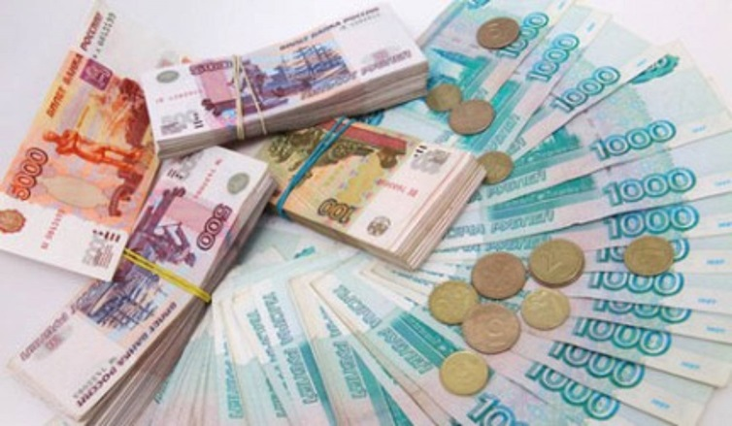
Доходы бюджета

Slide 4

СТРУКТУРА ДОХОДОВ
1 069 ,7 млн. руб.
Налоговые доходы
Неналоговые доходы
Безвозмездные поступления
Дотации

Slide 5
Поступление собственных доходов: налоговых, неналоговых и дотаций
490,6 млн. руб.

Slide 6
Состав собственных доходов и их распределение
Налоговые доходы 217,6 млн.руб.
Неналоговые доходы 99,8 млн.руб.
Дотации
173,2 млн.руб.
СОБСТВЕННЫЕ ДОХОДЫ
490,6 млн. руб.
Муниципальное задание (учреждения образования, культуры, физкультуры) -186,1
Субсидии с/х товаропроизводителям на оборудование – 2,4
РАСХОДЫ
468,2 млн. руб.
Мероприятия и ремонт в муниципальных учреждениях – 32,0
Социальные выплаты – 8,6
Транспортное обслуживание – 21,7
Мероприятия в области туризма – 1,3
Содержание и ремонт дорог – 57,4
ЖКХ - 26,3
Газификация
Водоснабжение
Теплоснабжение
Содержание имущества муниципальной казны – 5,5
Мероприятия в сфере безопасности территории – 13,5
Благоустройство территории – 23,0
Прочие расходы - 90,4

Slide 7
Задолженность юридических и физических лиц по налоговым платежам в бюджеты разных уровней
 |  |  | тыс. руб.
Вид налога | Задолженность на 01.01.2020г. | Задолженность на 01.01.2021г. | Отклонение 2021года к 2020году | %
НДФЛ | 4057,0 | 3470,0 | -587,0 | 85,5
ЕНВД | 1818,0 | 1522,0 | -296,0 | 83,7
ЕСХН | 153,0 | 151,0 | -2,0 | 98,7
Патент | 20,0 | 11,0 | -9,0 | 55,0
Транспортный налог ЮЛ | 190,0 | 204,0 | 14,0 | 107,0
Транспортный налог ФЛ | 13450,0 | 13402,0 | -48,0 | 99,0
Налог на имущество ФЛ | 5465,0 | 6678,0 | 1213,0 | 122,0
Земельный налог ЮЛ | 1412,0 | 1615,0 | 203,0 | 114,0
Земельный налог ФЛ | 5039,0 | 4834,0 | -205,0 | 96,0
Всего | 31604,0 | 31887,0 | 283,0 | 101,0

Slide 8
Структура безвозмездных поступлений
579,0 млн. руб.

Slide 9

Расходы бюджета

Slide 10
Функциональная структура расходов бюджета
1082,1 млн. руб.

Slide 11
Структура расходов бюджета по источникам финансирования
млн.руб.

Slide 12
Направления расходов (млн. руб.)
Направления расходов | План на 2020 год | Кассовый расход | Отклонение | % исполнения | Доля, %
Муниципальные программы (16) | 1024,4 | 977,0 | -47,4 | 95,4 | 90,3
Непрограммные расходы | 113,3 | 105,2 | -8,1 | 92,8 | 9,7
ВСЕГО: | 1137,6 | 1082,1 | -55,5 | 95,1 | 100

Slide 13
Муниципальные программы
501,9
Развитие системы образования
Развитие транспортной системы
Развитие культуры
Развитие инфраструктуры
Развитие физической культуры, спорта и формирование здорового образа жизни
Благоустройство территории
Совершенствование муниципальной службы
Эффективное управление земельными ресурсами и имуществом
Расселение граждан из многоквартирных домов, признанных аварийными до 1 января 2017г.
Совершенствование муниципальной службы
Формирование современной городской среды
Обеспечение безопасности жизнедеятельности населения и территории
Комплексное развитие сельских территорий
Экономическое развитие
Развитие градостроительной деятельности
Улучшение гражданского единства и гармонизации межнациональных отношений на территории Осинского городского округа
130,5
77,0
52,1
42,1
32,5
977,0 млн.руб.
32,2
27,4
25,6
22,2
14,5
12,9
3,2
2,5
0,3
0,04

Slide 14
Анализ исполнения по управленческой структуре расходов
млн.руб.
Направления расходов | Уточненный бюджет | Кассовые расходы | Исполнение, (%) | Доля в общих расходах (%)
Бюджетные инвестиции | 67,0 | 47,1 | 70,4 | 4,4
Мероприятия развития | 194,5 | 180,3 | 92,7 | 16,7
Меры социальной поддержки | 67,0 | 56,0 | 83,6 | 5,2
Текущие расходы | 809,1 | 798,7 | 98,7 | 73,8
ИТОГО | 1137,6 | 1082,1 | 95,1 | 100,0

Slide 15
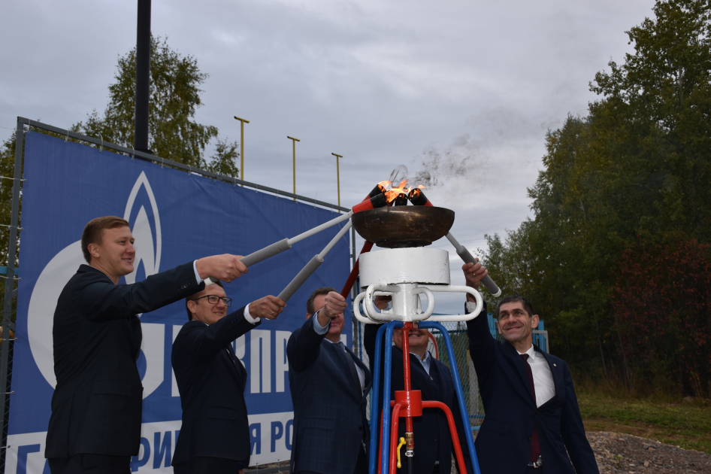
Бюджетные инвестиции
Объекты газификации - 17 067,4 тыс.руб.
Наименование инвестиционного проекта | Сумма
Разработка проектно-сметной документации на объект "Строительство распределительного газопровода кв.10,11 в г.Оса" | 1300,0
Разработка документации на объекты «Строительство распределительного газопровода для газоснабжения жилых домов д.Мазунина», «Распределительный газопровод для газоснабжения жилых домов д.Десяткова, п. Заготзерно, п. Нефтебаза», «Распределительный газопровод для газоснабжения жилых домов д.Симакова» | 357,4
Распределительный газопровод высокого давления г.Оса, ул. Советская – пуск и врезка | 29,8
Распределительный газопровод по ул.Мичурина, ул.Маяковского, ул.Урицкого, ул.М.Горького, ул.Злыгостева, ул.Школьная, ул.К.Маркса в г.Оса | 4611,1
Распределительный газопровод для газоснабжения жилых домов по ул.Уральская, Е.Пугачева в с.Гремяча | 1317,8
Распределительный газопровод для газоснабжения жилых домов с.Устиново | 8844,3
Строительный и авторский контроль на объекты: Распределительный газопровод для газоснабжения с.Комарово, д.Монастырка, с.Богомягково | 607,0

Slide 16
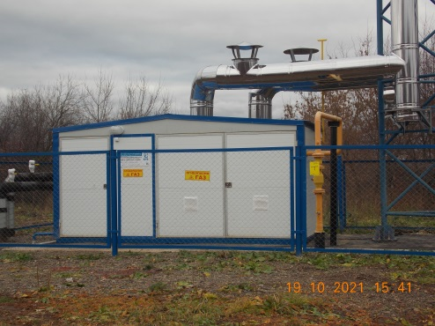
Бюджетные инвестиции
Объекты теплоснабжения - 11 775,6 тыс.руб.
Наименование инвестиционного проекта | Сумма
Строительный и авторский контроль на объекты: Установка газовых котлов в г.Оса, Пермского края, ул.Маяковского, 3; ул. К. Маркса, 31а; Установка котлов наружного размещения в с.Крылово, ул. Молодежная, 3, пер.Школьный,4; в г.Оса, Пермского края, ул.Восточная, 1/3 | 461,2
Разработка проектной документации на строительство объекта "Модульная газовая котельная по ул.Интернациональная, 8 в г.Оса Пермского края" | 2640,0
Разработка проектной документации на строительство объекта "Модульная газовая котельная по ул.Ленина, 25 в г.Оса Пермского края" | 2865,0
Установка газовых котлов в с.Крылово, Осинского района Пермского края, ул. Ленина, 6; ул. Ленина, 6а; ул. Ленина, 8 | 4434,4
Разработка проектной документации на объект "Капитальный ремонт сетей теплоснабжения в г. Оса | 1375,0

Slide 17
Бюджетные инвестиции
Объекты водоснабжения - 1 675,5 тыс.руб.
Наименование инвестиционного проекта | Сумма
Разработка документации на строительство объектов (получение лицензии на пользование недрами с последующей добычей): «Водоснабжение с.Комарово», «Водоснабжение д.Пакли» «Водоснабжение д. Мазунина» | 328,7
Капитальный ремонт здания биологических очистных сооружений | 1346,8
Прочие объекты - 16 648,9 тыс.руб.
Реализация программ развития преобразованных муниципальных образований (приобретение водного транспорта для перевозки пассажиров) | 3446,0
Строительство и приобретение жилых помещений для формирования специализированного жилищного фонда для обеспечения жилыми помещениями детей-сирот и детей, оставшихся без попечения родителей, лиц из числа детей-сирот и детей, оставшихся без попечения родителей, по договорам найма специализированных жилых помещений (11 квартир) | 12493,9
Обеспечение устойчивого сокращения непригодного для проживания жилого фонда | 709,0

Slide 18
Мероприятия развития, тыс. руб.
Наименование расходов | Сумма
Субсидии с/х товаропроизводителям (ООО «Итера», ООО «ВостокАгро», КФХ Ларченкова Н.А., КФХ Шеин А.И.) | 2 128,1
Приведение в нормативное состояние образовательных организаций (д/с «Лира»; д/с «Сказка»; «ОСОШ № 1 им. Героя РФ В.П. Брюхова- филиалы В. Давыдовская ООШ, Новозалесновская ООШ; Горская ООШ - филиал Комаровская ООШ; Крыловская ООШ) | 16357,5
Приведение в нормативное состояние объектов и сооружений для занятий физической культурой и спортом (Устройство открытой спортивной площадки МБОУ «Горская школа» с.Горы, с.Комарово, Хоккейный корт на Городском стадионе, Ремонт спортивных объектов) | 8590,3
Приведение в нормативное состояние зданий культуры(библиотека, ДШИ, дома культуры) | 783,0
Обустройство туристской инфраструктуры (Благоустройство набережной р.Камы, установка информационного стенда (г.Оса, ул.Кобелева,5), установка 2 туалетных модулей) | 5713,7
Ремонт системы водоснабжения и водоотведения в городе и на селе | 12912,7

Slide 19



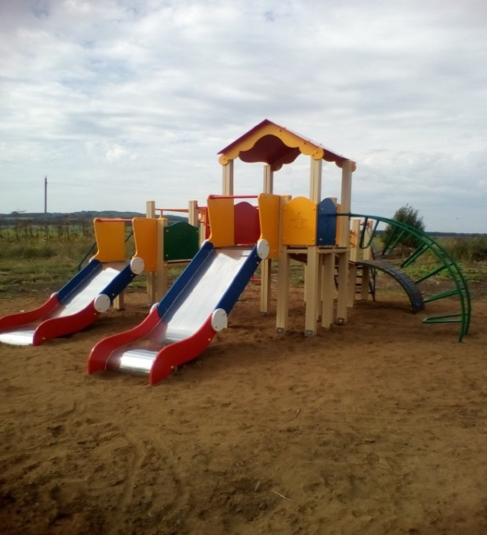

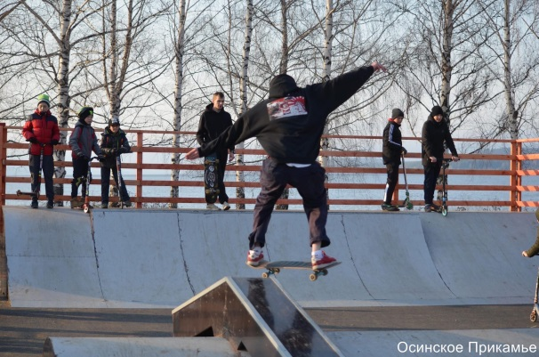
Мероприятия развития, тыс. руб.
Благоустройство территории
Наименование расходов | Сумма
Комплексное развитие сельских территорий (устройство сетей уличного освещения в селах, обустройство общественных колодцев, детской площадки в с. Новозалесново, устройство контейнерных площадок) | 8641,6
Благоустройство мест общего пользования (парки, скверы, дет.площадки) – город, село | 5254,7
Благоустройство дворовых, общественных территорий | 3336,3
Благоустройство с участием самообложения граждан, инициативного бюджетирования (устройство детского спортивного комплекса на Комсомольской площади) | 4488,5

Slide 20

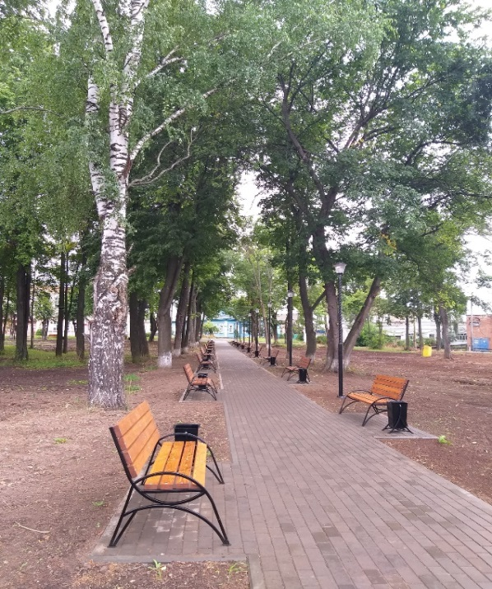
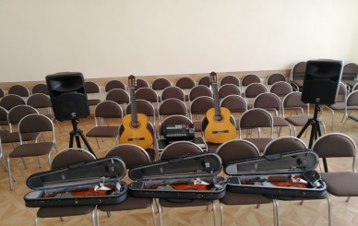
Мероприятия развития
Национальный проект
«Культура»
Национальный проект «Жилье и городская среда»
Обеспечение устойчивого сокращения непригодного для проживания жилого фонда
25,5 млн. руб.
( расселено 25 семей - 955,03 кв.м.)
Формирование комфортной городской среды
11 ,2 млн. руб.
(благоустройство общественных и дворовых территорий)
"Обеспечение качественно нового уровня развития инфраструктуры культуры"
(Приобретение музыкальных инструментов, оборудования и материалов для детских школ искусств)
4,5 млн. руб.

Slide 21



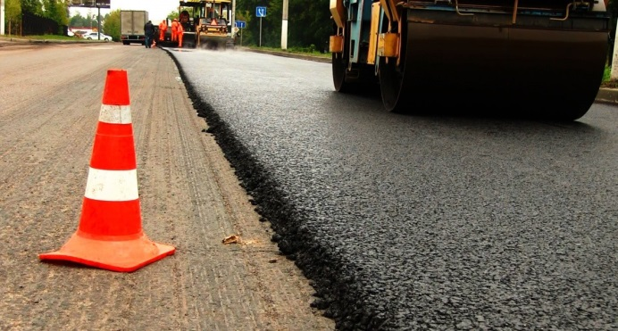
Мероприятия развития
Дорожный фонд
119,5 млн. руб.
Содержание автомобильных дорог 609,7 км
Ремонт автомобильных дорог 24,236 км
49,5 млн. руб. –собственные средства
62,1 млн. руб. – краевой бюджет
7,9 млн.руб. – собственные средства
Ямочный ремонт – 2449 кв.м.
Асфальтобетон – 4,5 км
Переходный тип – 19,7 км
Установка пешеходных светофоров Т7 – 28 штук
Установка пешеходных ограждений вдоль образовательных учреждений
Противопаводковые мероприятия

Slide 22
Меры социальной поддержки тыс. руб.
Наименование расходов | Сумма
Улучшение жилищных условий граждан, проживающих в сельских территориях (реализовано 2 сертификата – с.В.Давыдовка, с.Крылово) | 3230,3
Обеспечение жильем молодых семей в рамках ФЦП«Обеспечение доступным и комфортным жильем и коммунальными услугами граждан РФ» (35%) (реализовано 7 свидетельств) | 6680,9
Обеспечение жильем молодых семей (10%) (реализовано 68 свидетельств) | 14750,7
Обеспечению жильем отдельных категорий граждан, установленных Федеральным законом от 12 января 1995 года № 5-ФЗ «О ветеранах», в соответствии с Указом Президента Российской Федерации от 7 мая 2008 года № 714 «Об обеспечении жильем ветеранов Великой Отечественной войны 1941 - 1945 годов» (1 сертификат) | 1562,3
Обеспечение жильем отдельных категорий граждан, установленных федеральным законом от 12 января 1995г. № 5-ФЗ «О ветеранах» (4 сертификата) | 3124,7
Обеспечение жильем отдельных категорий граждан, установленных федеральным законом от 24 ноября 1995г. № 181-ФЗ «О социальной защите инвалидов в РФ» (4 сертификата.) | 3124,7

Slide 23
Меры социальной поддержки тыс. руб.
Наименование расходов | Сумма
Перевозка пассажиров и багажа автомобильным транспортом на маршрутах регулярных перевозок по регулируемым тарифам на территории Осинского городского округа | 11,4
Единовременная премия обучающимся, награжденным знаком отличия Пермского края "Гордость Пермского края" | 65,0
Обеспечение бесплатным двухразовым питанием детей с ограниченными возможностями здоровья, обучающихся в общеобразовательных организациях | 1810,7
Предоставление мер социальной поддержки педагогическим работникам по оплате жилого помещения и коммунальных услуг | 2010,5
Компенсации части родительской платы за присмотр и уход за ребенком в образовательных организациях, реализующих образовательную программу дошкольного образования | 1955,8
Предоставление мер социальной поддержки учащимся из малоимущих и многодетных малоимущих семей (питание, одежда) | 11407,5
Обеспечение работников бюджетных учреждений путевками на санаторно-курортное лечение | 324,7
Пенсионное обеспечение за выслугу лет | 5268,2

Slide 24
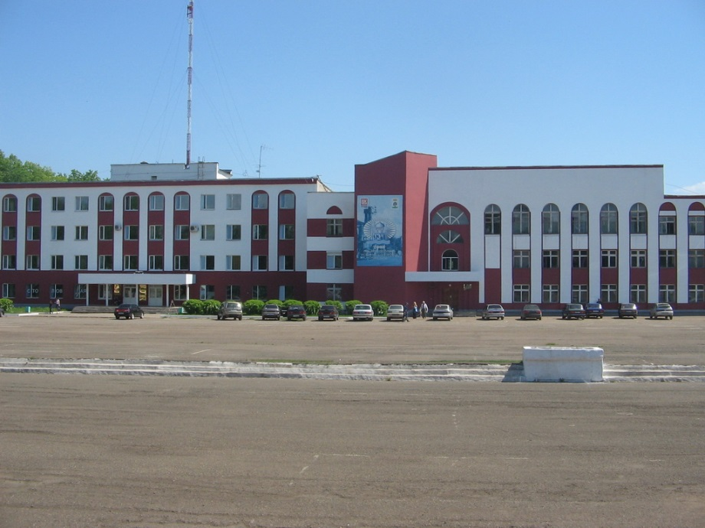
КОНТАКТНАЯ ИНФОРМАЦИЯ
Управление финансов администрации Осинского городского округа
Адрес: г.Оса, ул. Ленина, д.25, 4 этаж
Приемная: каб. 49, тел./факс 34(291) 4-39-39
Электронный адрес: fau@fauosa.ru
ПОЛЕЗНЫЕ ССЫЛКИ
Министерство финансов Российской Федерации
http://minfin.ru/ru/
Министерство финансов Пермского края
http://budget.perm.ru

